Slide 1







종단곡선
도로기하구조 및 설계
20627462 김성찬
20628021 하성진
20627598 남태영
20726554 윤영환
20826632 권혜정

Slide 2

발 표 순 서
주간활동 계획서
노선선정
종곡선 기울기 결정
횡단면도
토공량 계산
토적도
결 과

Slide 3
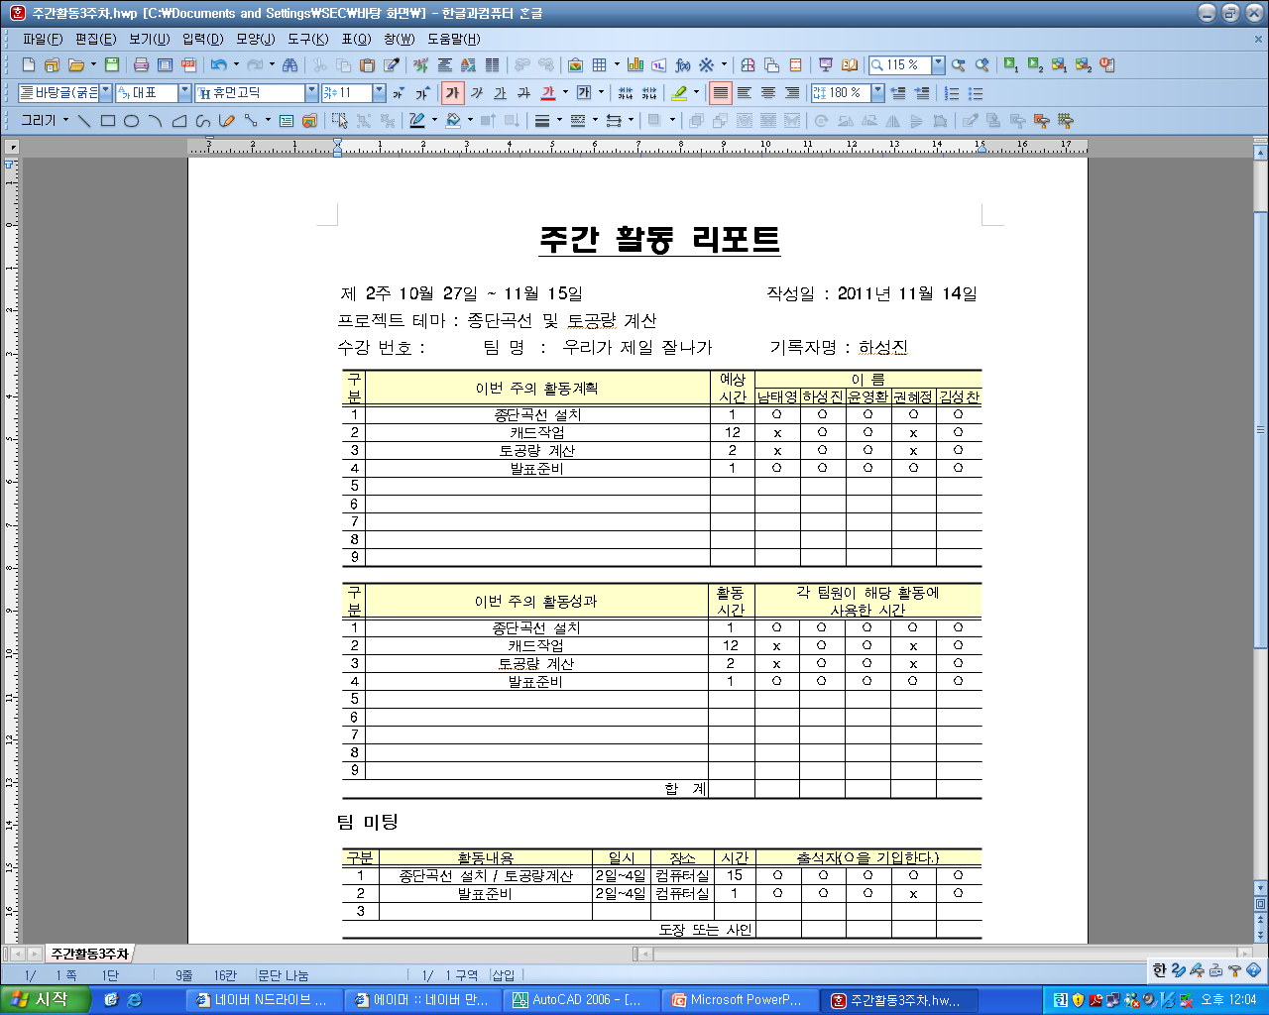
주간 활동 계획서

Slide 4
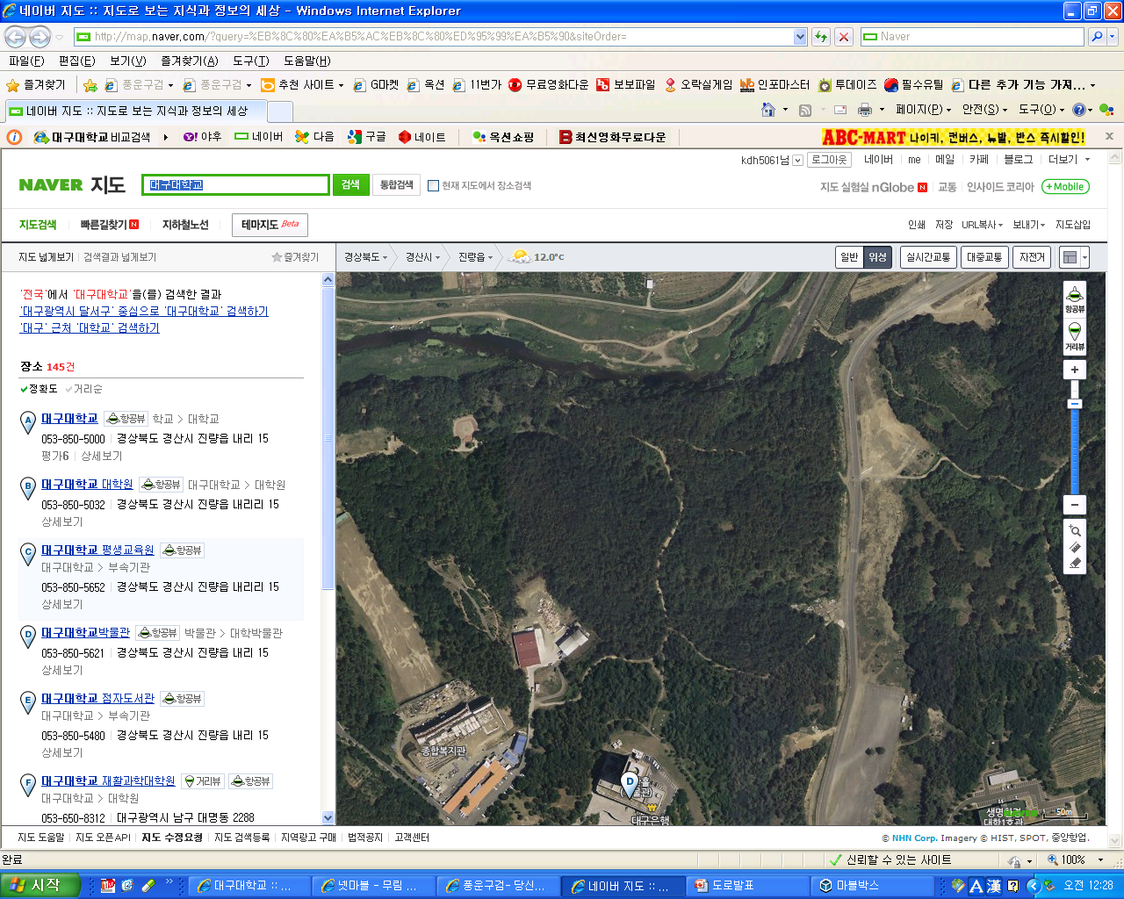
노선 선정
S.P
E.P

Slide 5
종단곡선 설치
측정한 횡단 지형도에 종단면도의 계획고에 맞게 시공단면을 설치.
시공단면의 성토고는 1:1.5, 절토고는 1:1 의 경사로 하므로서 시공후 사면의 안정을 고려.
토공량 산출을 위하여 횡단지형도와 시공단면이 만나지 않는 부분은 추가 측량을 실시.

Slide 6
종단 경사 결정
최 대 종 단 경 사 (%)
설계속도 (km/hr) | 고속도로 |  | 간선도로 |  | 집산도로 및 연결로 |  | 국지도로
 | 평지 | 산지 | 평지 | 산지 | 평지 | 산지 | 평지 | 산지
110 | 3 | 5
100 | 3 | 5 | 3 | 6
90 | 4 | 6 | 4 | 6
80 | 4 | 6 | 4 | 7 | 6 | 9
70 |  |  | 5 | 7 | 7 | 10
60 |  |  | 5 | 8 | 7 | 10 | 7 | 13
50 |  |  | 5 | 8 | 7 | 10 | 7 | 14
40 |  |  | 6 | 9 | 7 | 11 | 7 | 15
30 |  |  |  |  | 7 | 12 | 8 | 16
20 |  |  |  |  |  |  | 8 | 16

Slide 7
종단 곡선의 최소길이
설계속도(km/hr) | 종단곡선의 최소길이(m)
120 | 100
110 | 90
100 | 85
90 | 75
80 | 70
70 | 60
60 | 50
50 | 40
40 | 35
30 | 25
20 | 20

Slide 8
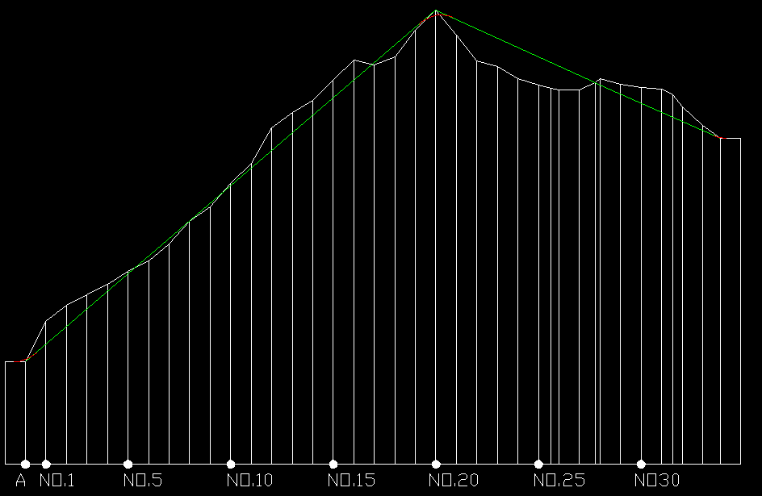
종곡선 기울기 결정(1/4)

Slide 9
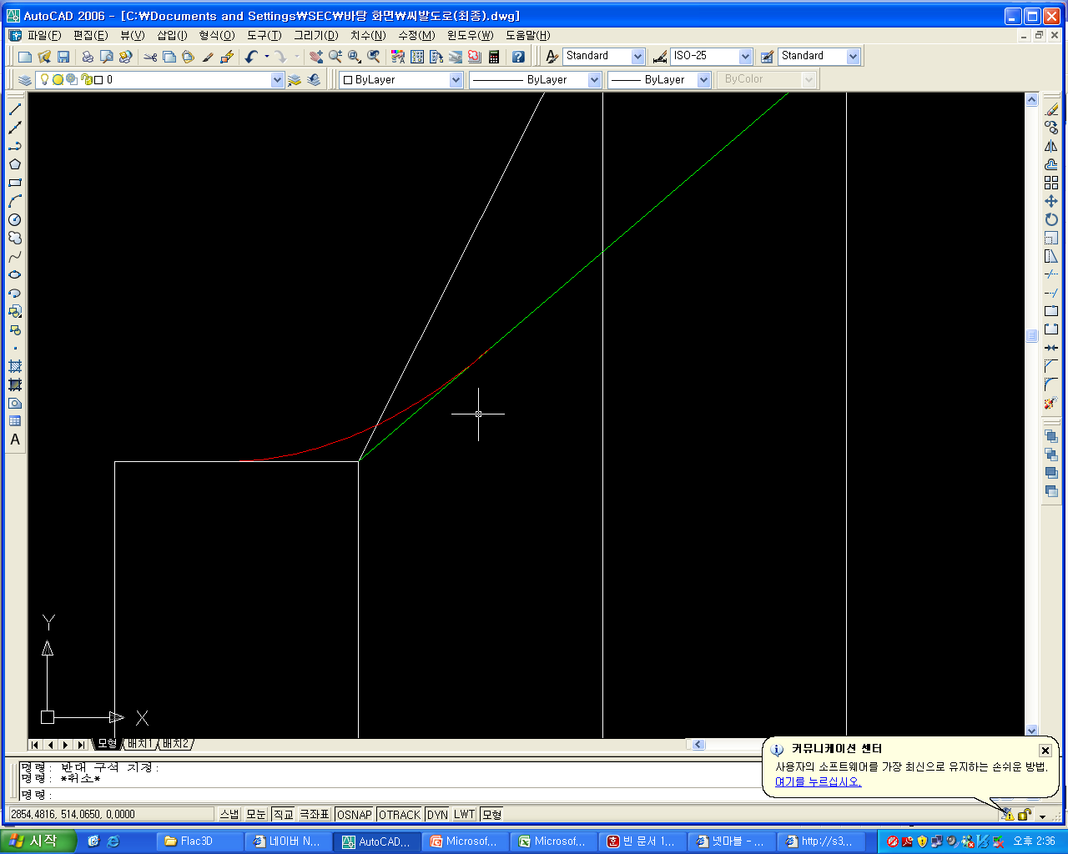

종곡선 기울기 결정(2/4)
시점 종곡선
8.6%
0.0%
L=21.48m
X=10.75m
V=30kph
Y=0.29m

Slide 10
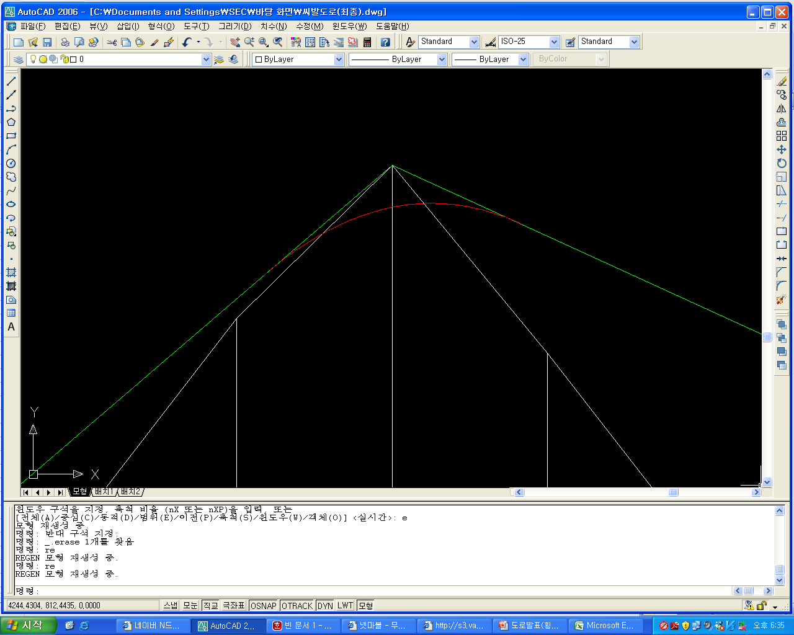
종곡선 기울기 결정(3/4)
No.20 종곡선
8.6%
4.6%
L=32.929m
X=16.5m
V=30kph
Y=0.542m

Slide 11
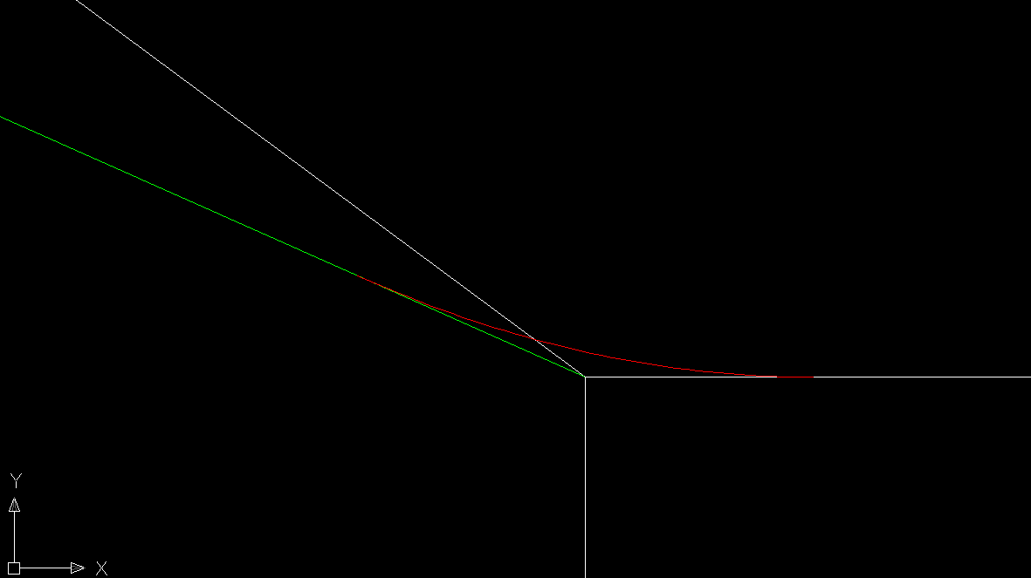
종곡선 기울기 결정(4/4)
종점 종곡선
L=11.247m
X=5.625m
v=30kph
Y=0.063m
0.0%
4.5%

Slide 12
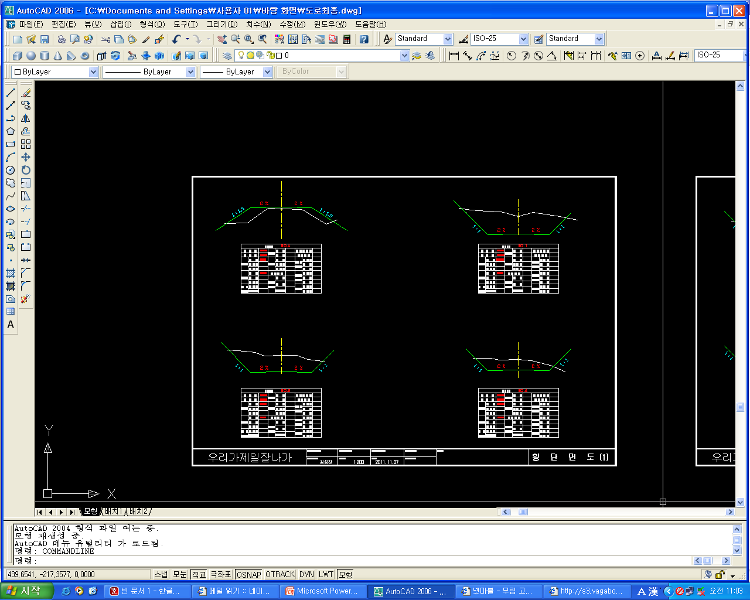
횡단면도(1/2)

Slide 13
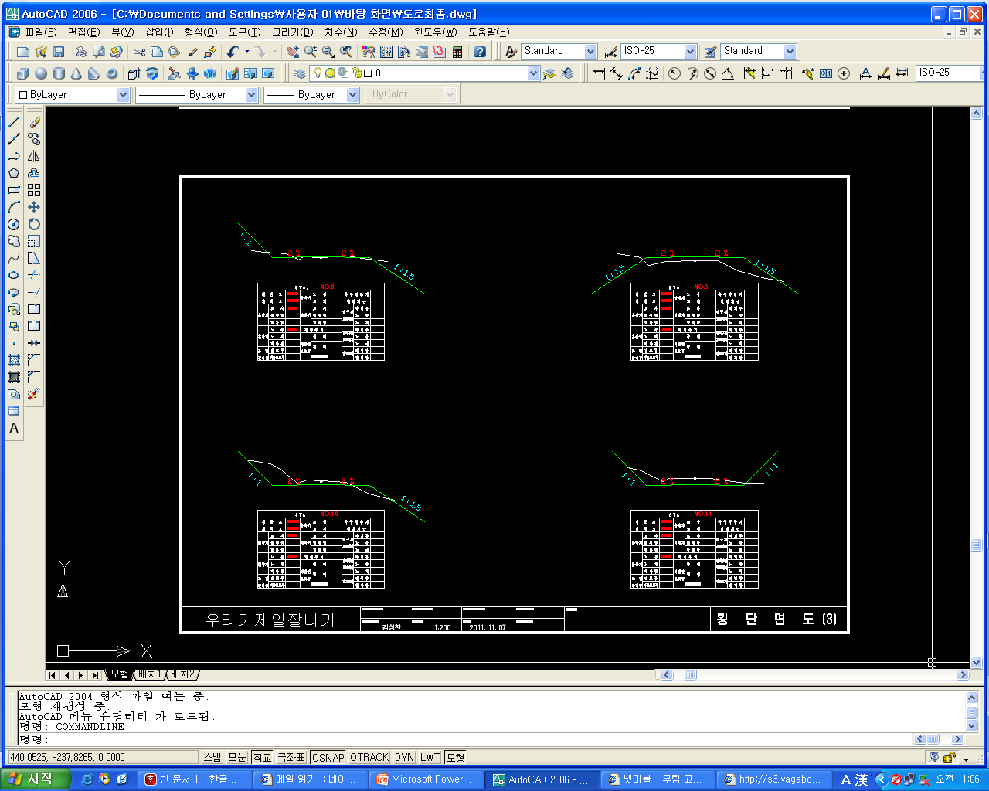
횡단면도(2/2)

Slide 14
토공량 계산 (1/4)
양단면 평균법을 사용한다.
측점란에 각 횡단면도의 중심점을 기입한다.
거리란에 각 거리간의 거리를 기입한다.
단면적란에 각 횡단면도에서 계산된 횡단면적을 절토와 성토로 나누어 기입한다.
평균단면적은 각 종단 측점의 양단면적을 평균하여 기입한다.
절토의 토량란에는 평균단면적에 거리를 곱하여 기입한다.
성토의 토량변화율 C값은 일반적으로 0.8~0.9를 많이 사용한다 >>0.9
성토의 보정토량란에는 평균단면적에 거리를 곱하고 토량변화율의 역수를 곱하여 기입한다.
차인 토량란에는 절토량과 보정성토량의 차이를 기입한다.
누가 토량란에는 출발점 차인토량에 누적 합을 기인한다.

Slide 15
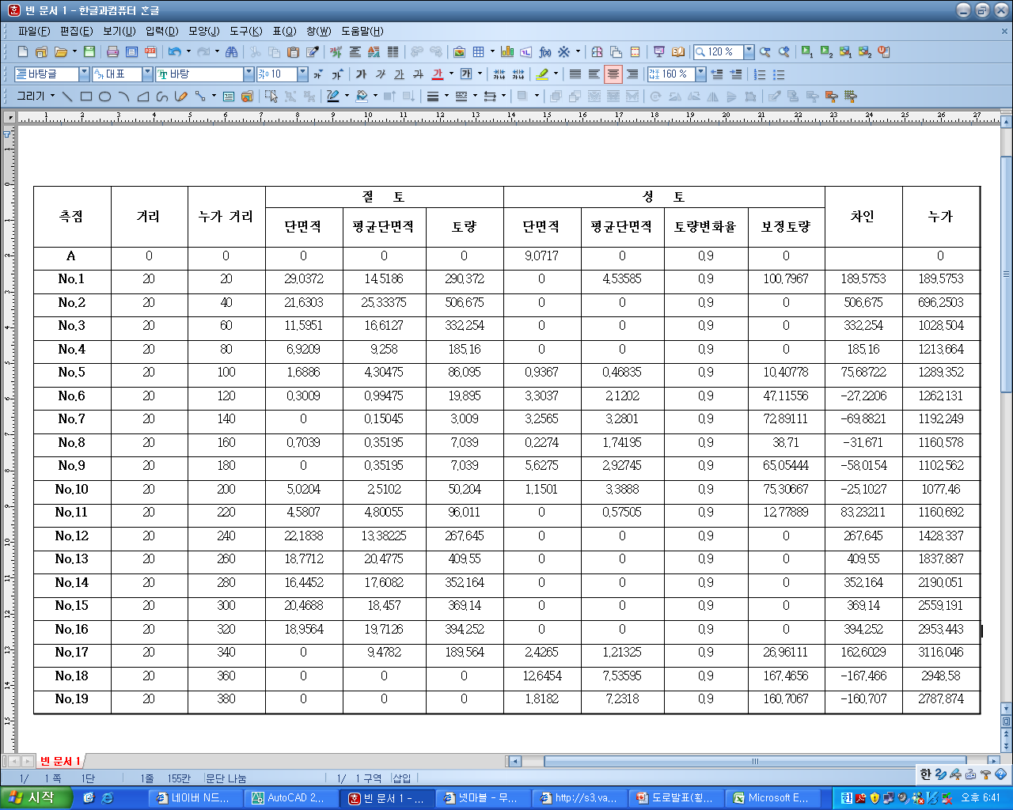
토공량 계산 (2/4)

Slide 16
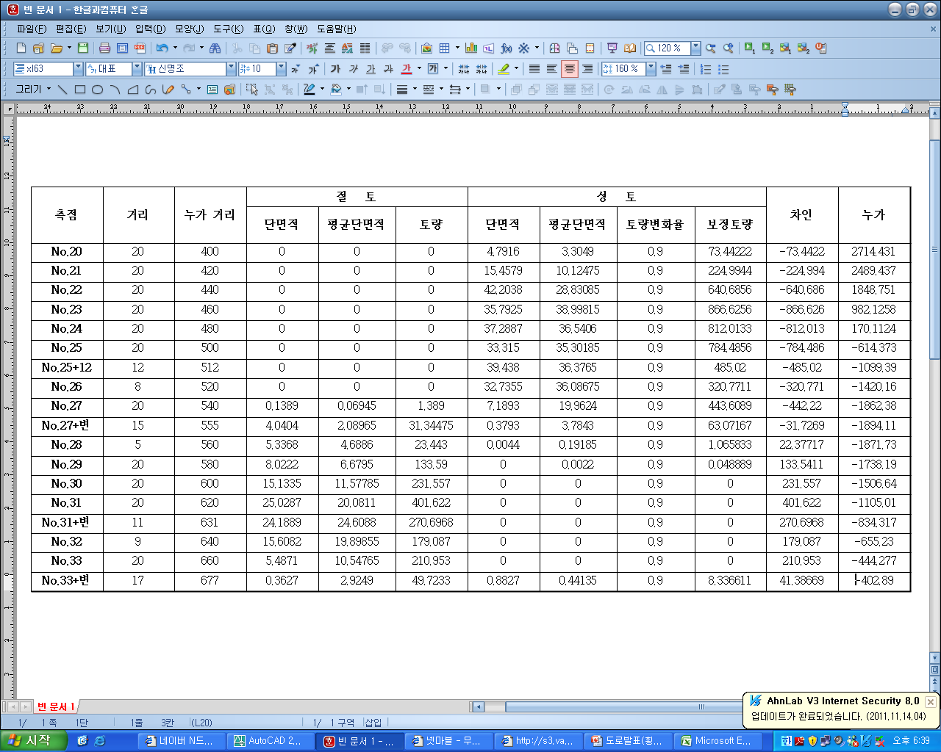
토공량 계산 (3/4)

Slide 17
토공량 계산 (4/4)
1차 절·성토량 비
2차 절·성토량 비
3차 절·성토량 비
M : 8.6%, N : 4.2%
절토량(㎥) | 성토량(㎥) | 절·성토량비
4993.662 | 6351.779 | 11.97%(성토)
N.G
M : 8.6%, N : 5.1%
절토량(㎥) | 성토량(㎥) | 절·성토량비
6022.131 | 4240.134 | 17.36%(절토)
N.G
M : 8.6%, N : 4.6%
절토량(㎥) | 성토량(㎥) | 절·성토량비
5099.474 | 5502.364 | 3.8%(성토)
O.K

Slide 18
토적도

Slide 19
결 과
공사 구간 :
금호방면 ~ 본관 뒤 서편 도로까지
총 길이 : 705.8m
시공 기면 기울기 : 8.6%, 4.6%, 4.5%
누가 토량(성토) : 402.89 (㎥)

Slide 20
고 찰
CAD로 작업을 해서 빨리 끝날 줄 알았는데 생각보다 지연되어서 오래 걸렸습니다.
절·성토량 계산을 위해 기울기 조정이 힘들었고 누가토량을 0에 가깝게 만들기가 힘들었습니다.

Slide 21
감사합니다.

